Slide 1

はじめてのコラボノート iPad

Slide 2
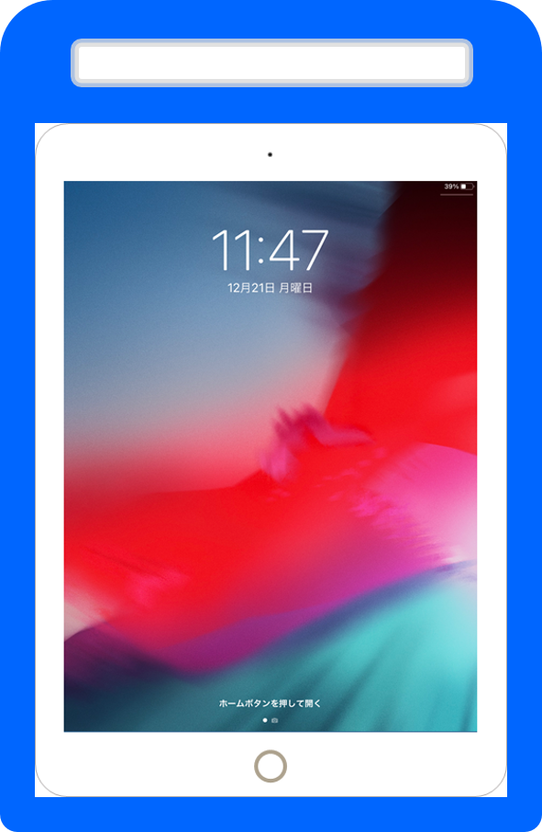
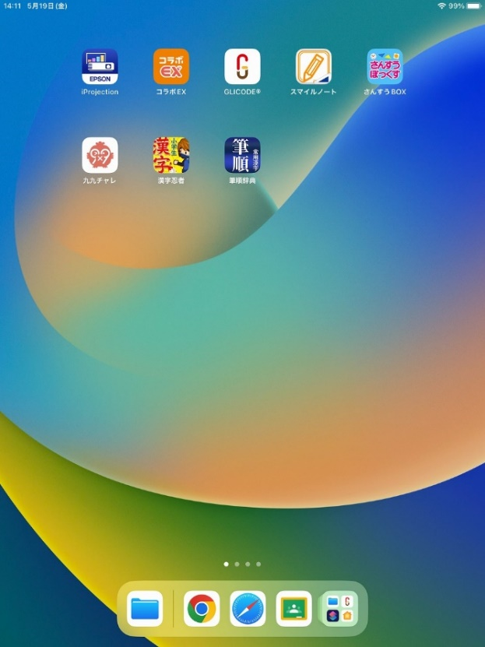

コラボノートアプリをひらこう
「Classroom」アプリを
タップ してひらきましょう

Slide 3
コラボノートの
ログイン と ノートのじゅんび

Slide 4
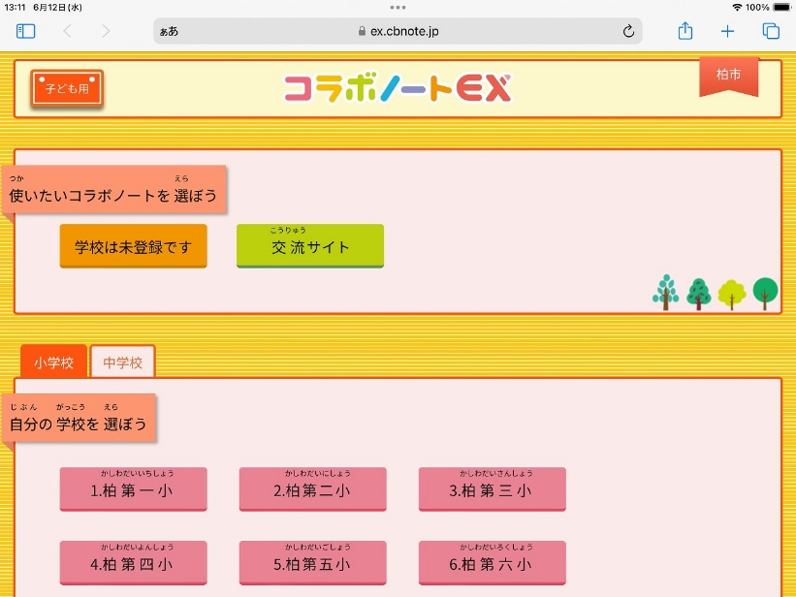
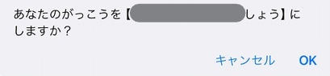
がっこう を えらぼう
OK をタップ
じぶんのがっこうを
タップ

Slide 5
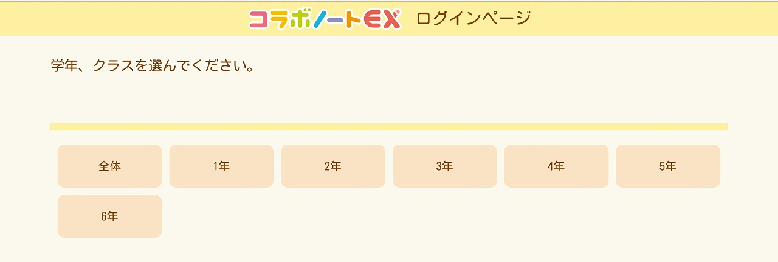
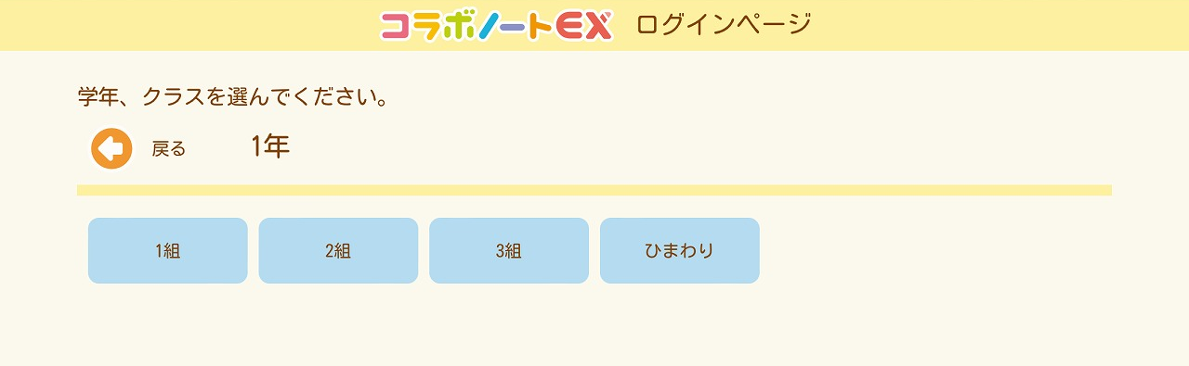
クラス を えらぼう
じぶんのがくねんを
タップ
じぶんのクラスを
タップ

Slide 6
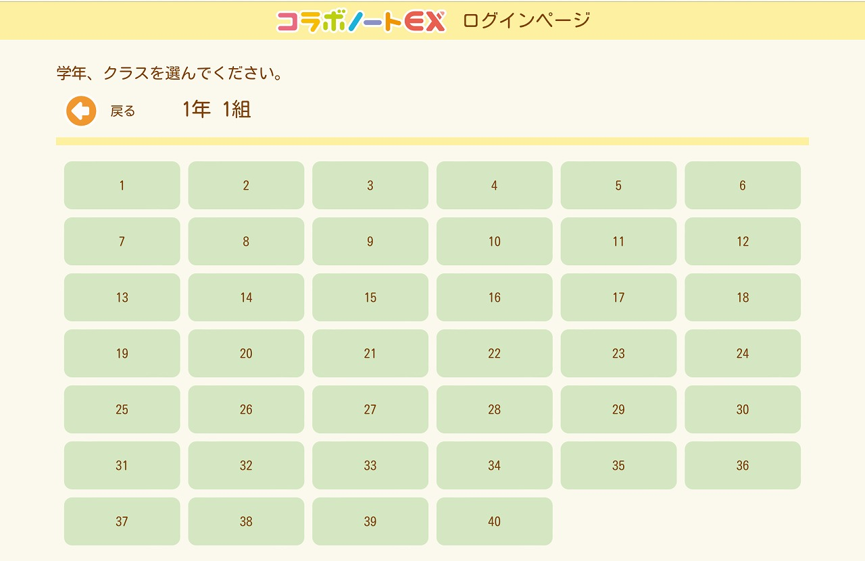
しゅっせきばんごう を えらぼう
じぶんの
しゅっせきばんごうをタップ

Slide 7
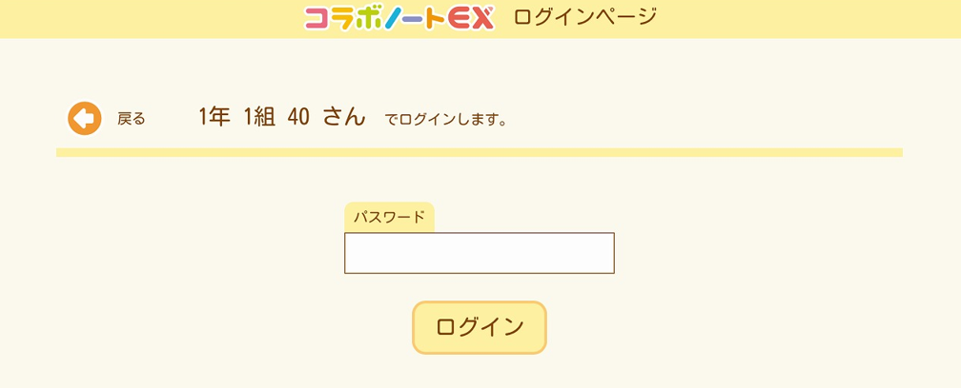
ログイン を タップしよう
・クラス
・しゅっせきばんごう
あっているかな？
ログインを タップ

Slide 8
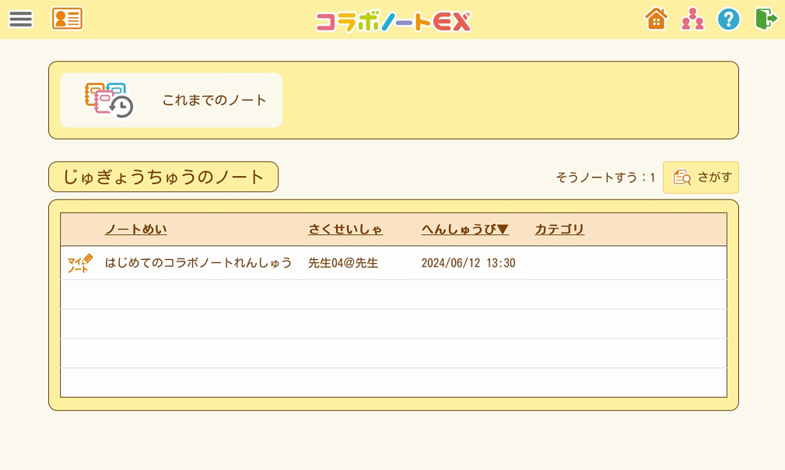
ノート を えらぼう
じゅぎょうでつかう
ノートが
ひょうじされます
せんせいがおはなししたノートを タップ

Slide 9
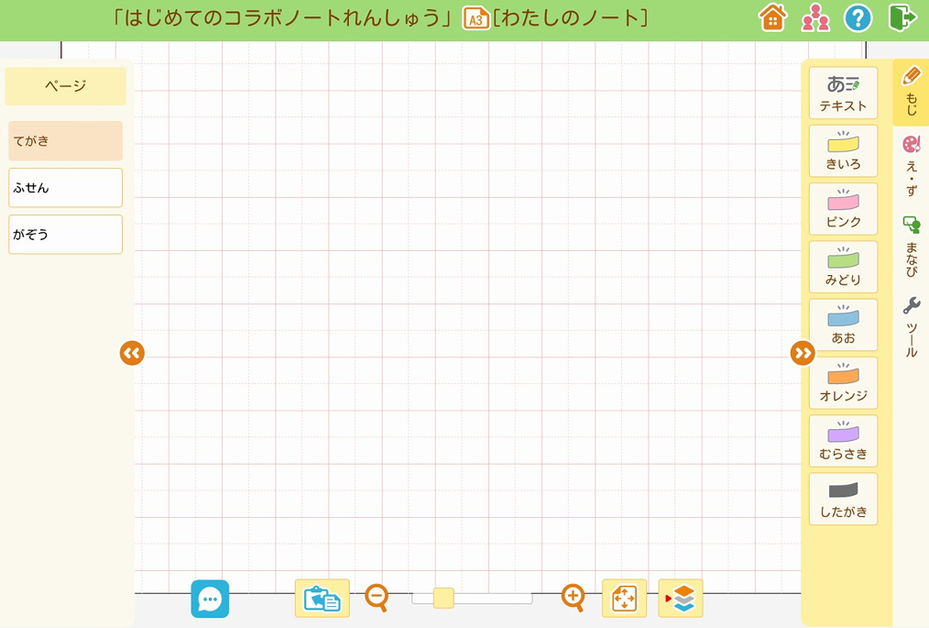
ノート の せつめい
かきこむ
ところ
つかう
どうぐ
ページ

Slide 10
「てがき」で
もじ を かいてみよう

Slide 11
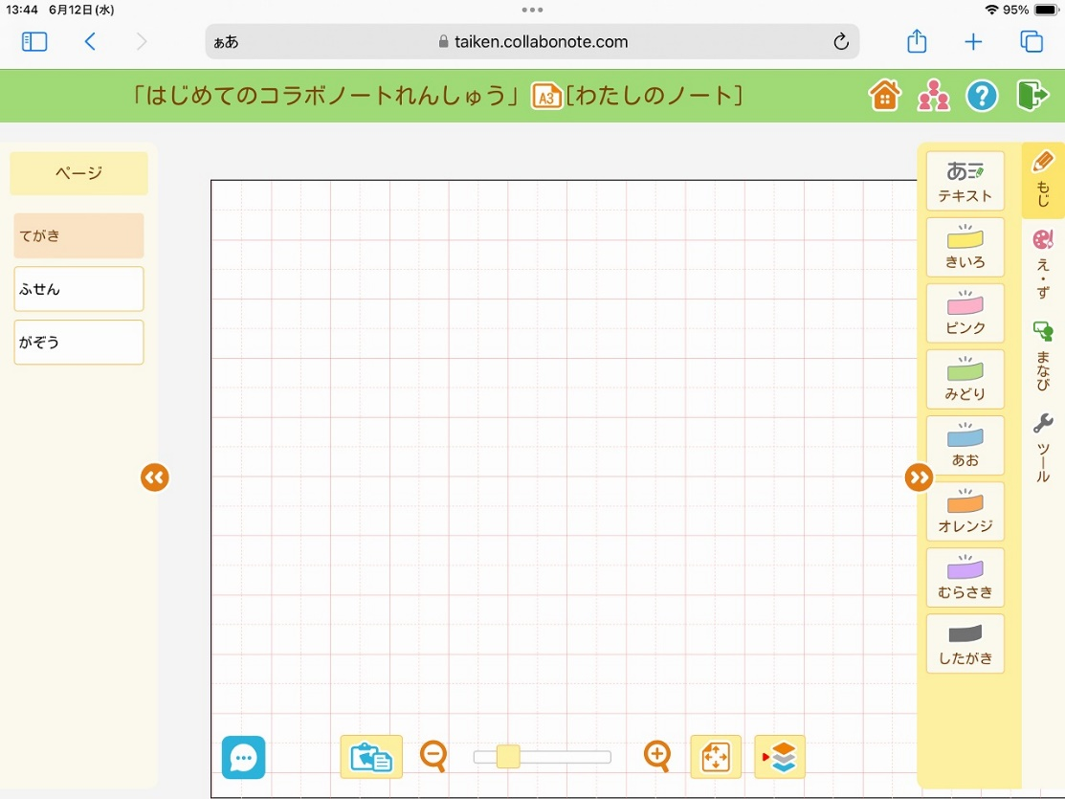
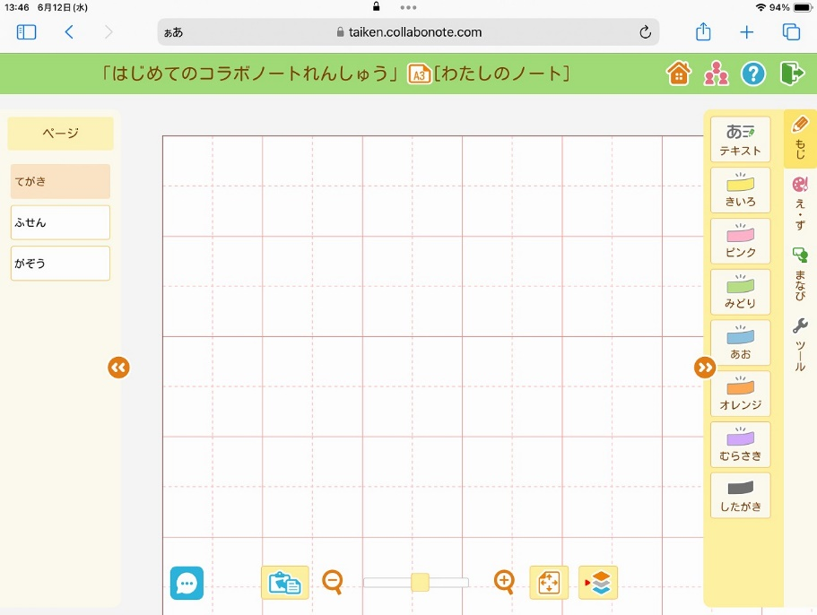
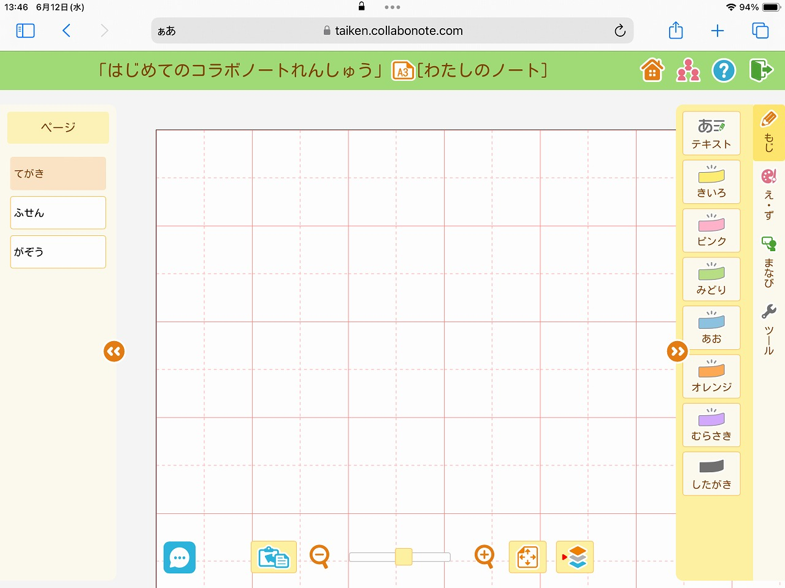
ページ を おおきくしよう
ドラッグして
おおきくしよう
（よこに ５もじ かけるくらい）
下のほうに ドラッグして
ページの かど をだそう

Slide 12
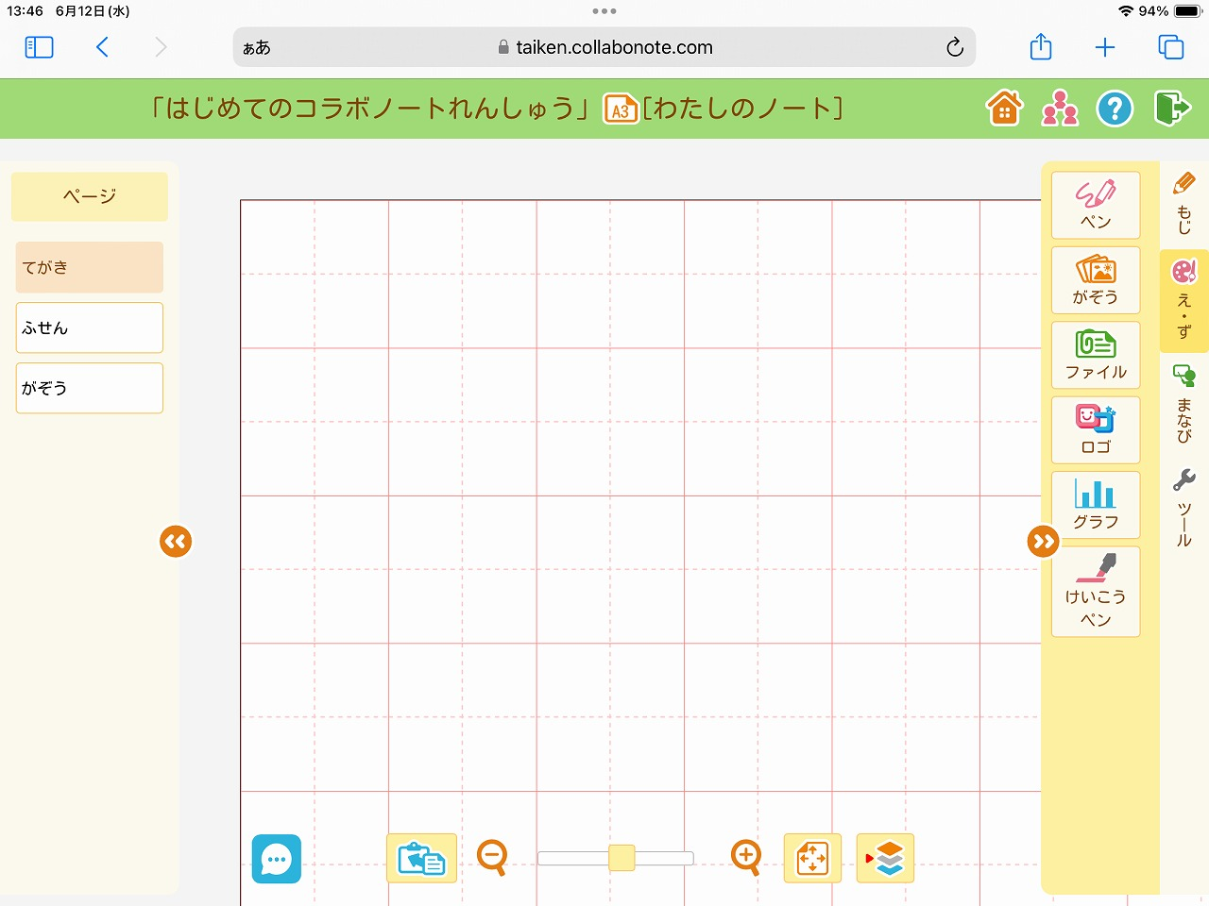
ペンメニューを えらぼう
を タップ
もじ を タップ

Slide 13
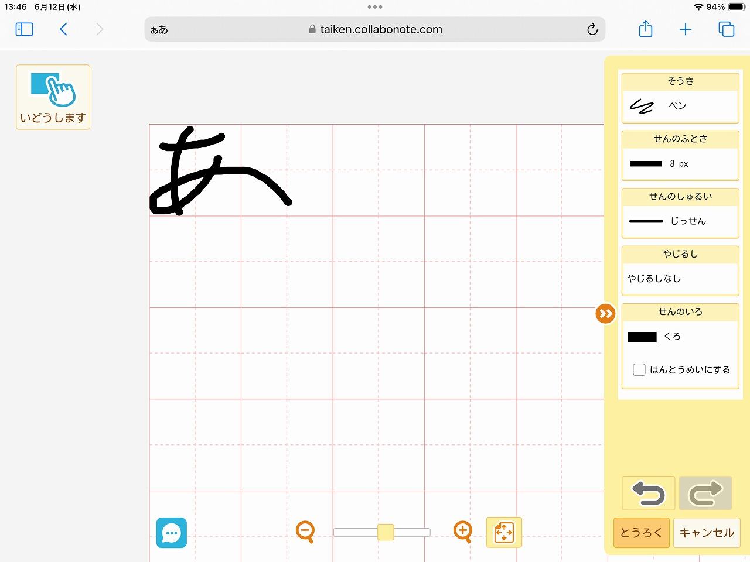

もじ を かいてみよう
まちがえたときは
をクリック

Slide 14
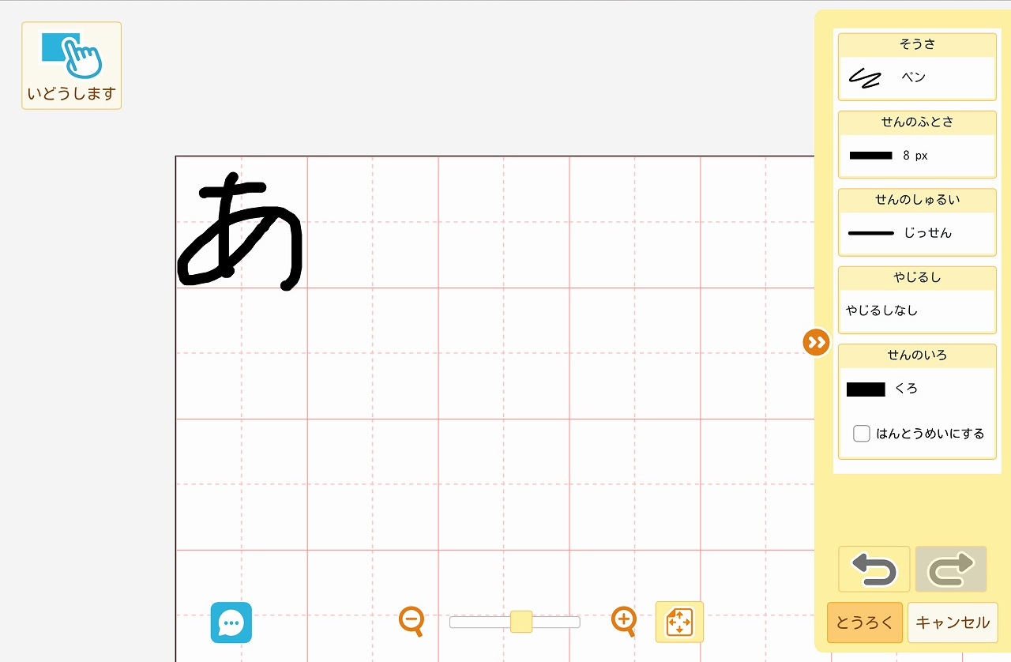

もじ を かいてみよう
を タップ

Slide 15
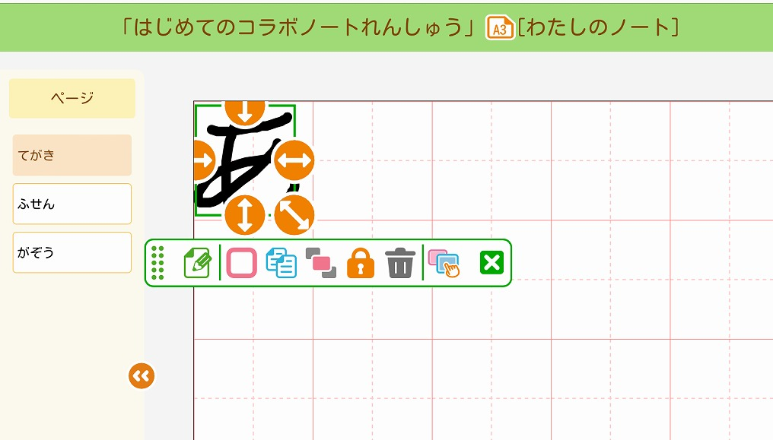
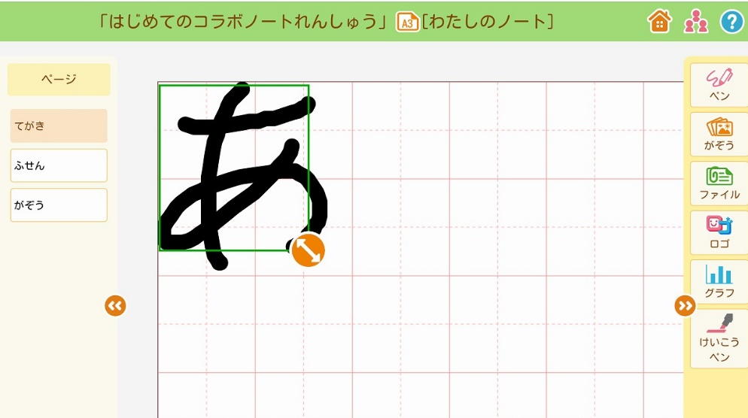

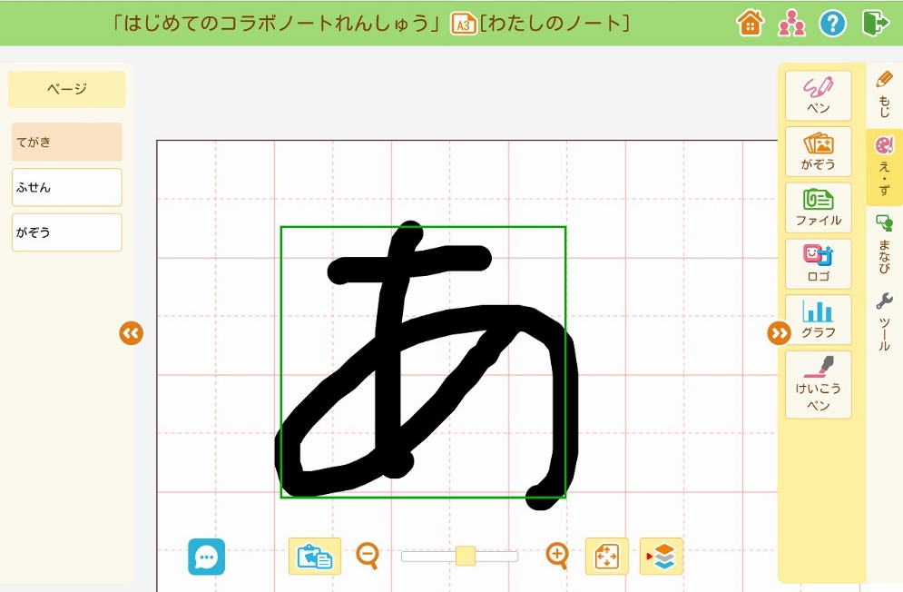
ぶひん を うごかしてみよう
などで
大きさをかえるよ
ぶひんを えらんだ ときに
おおきさをかえたり
うごかしたり できるよ
ドラッグで
うごかせるよ

Slide 16
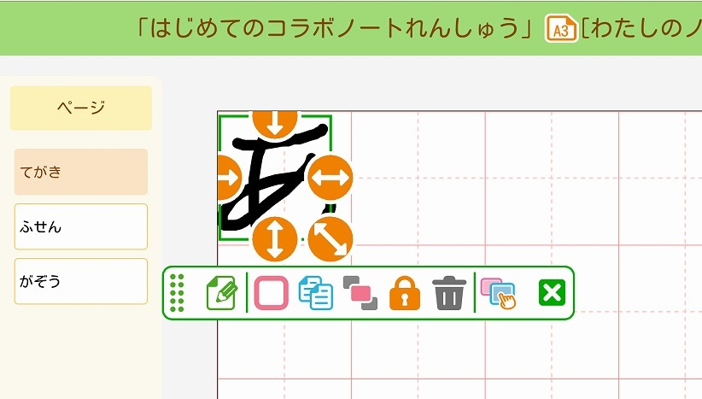
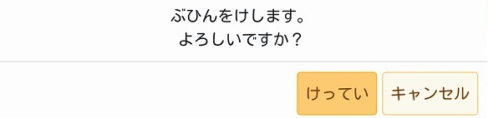
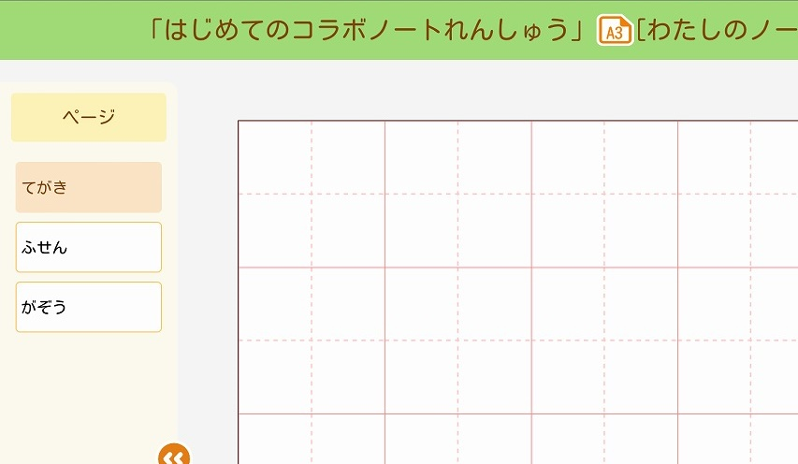
ぶひん を さくじょ しよう
さくじょ を タップ
さくじょ を タップ
ぶひんがきえます

Slide 17
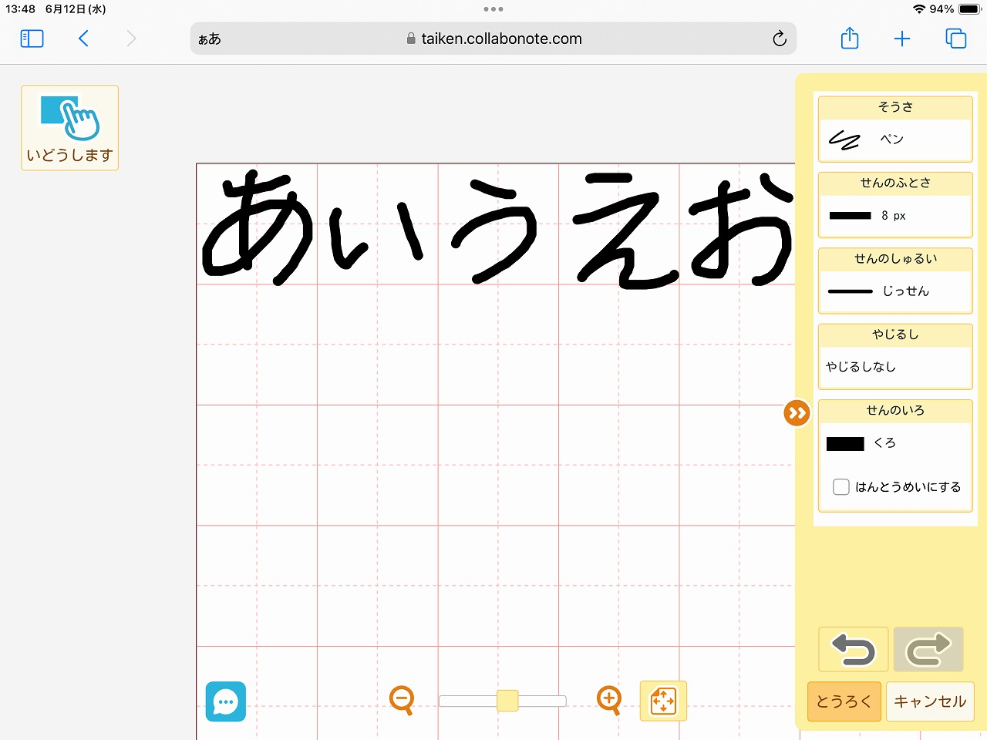
「あいうえお」をかいてみよう
を タップ

Slide 18
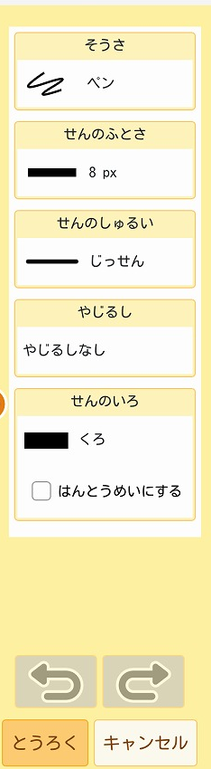
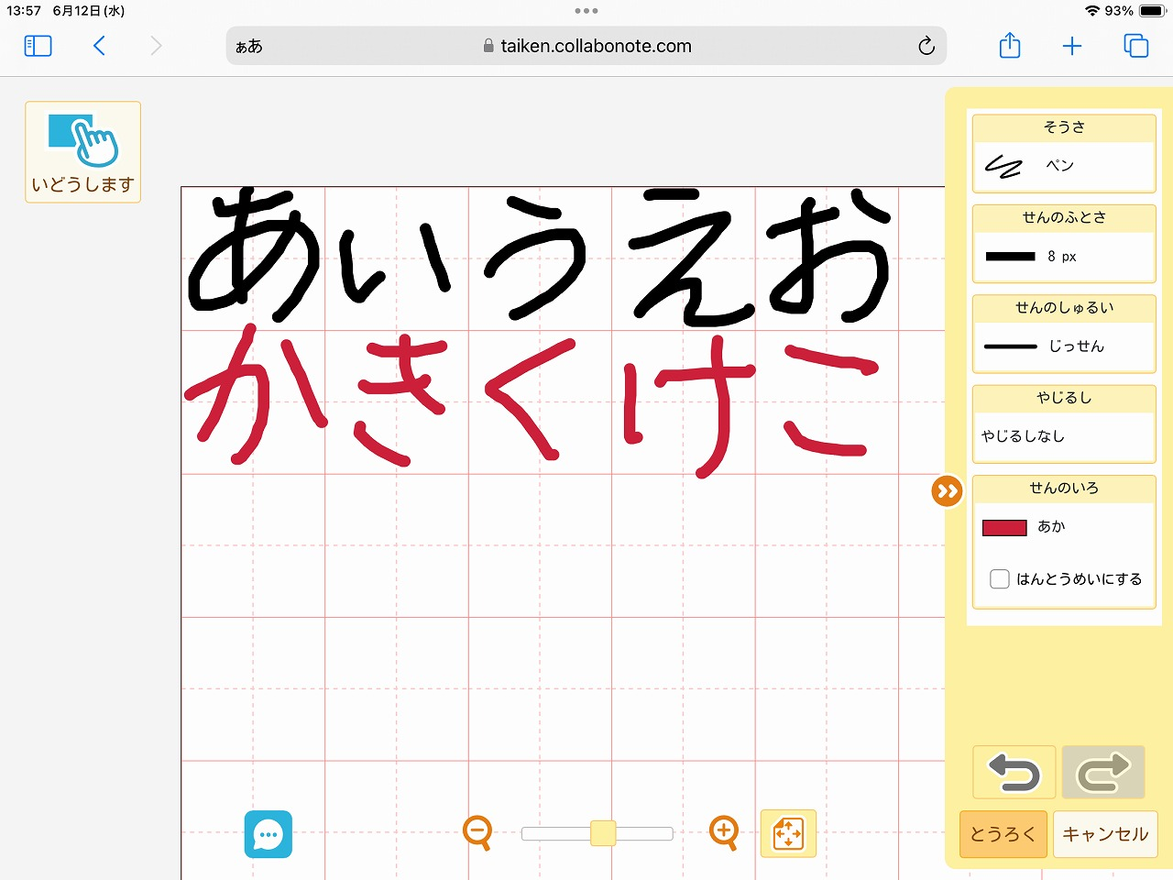
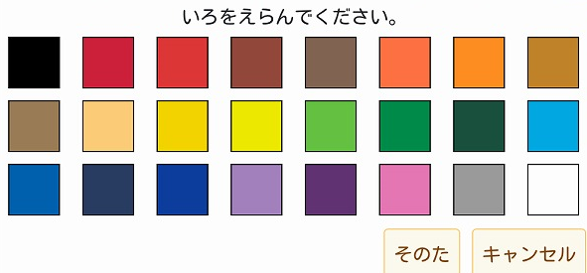
いろを かえて「かきくけこ」をかいてみよう
タップ
「あか」にかわるよ
タップ

Slide 19
いろを かえて「かきくけこ」をかいてみよう
を タップ

Slide 20
テキスト を てがきで
かいてみよう

Slide 21
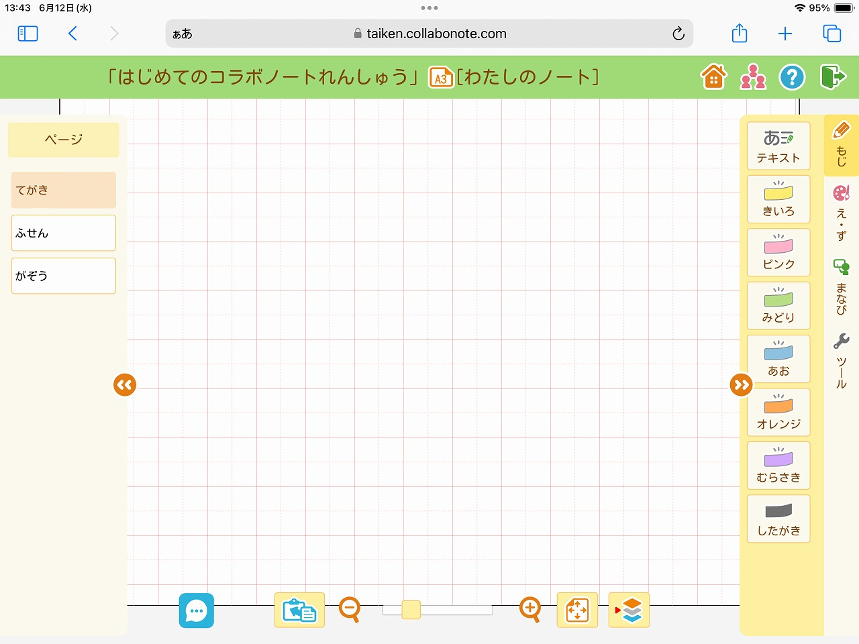
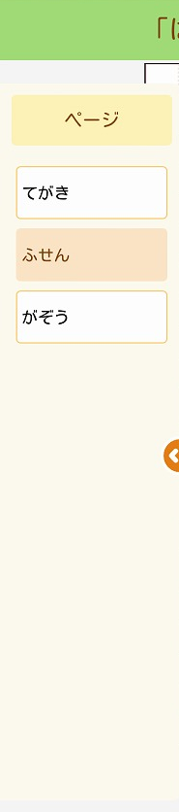
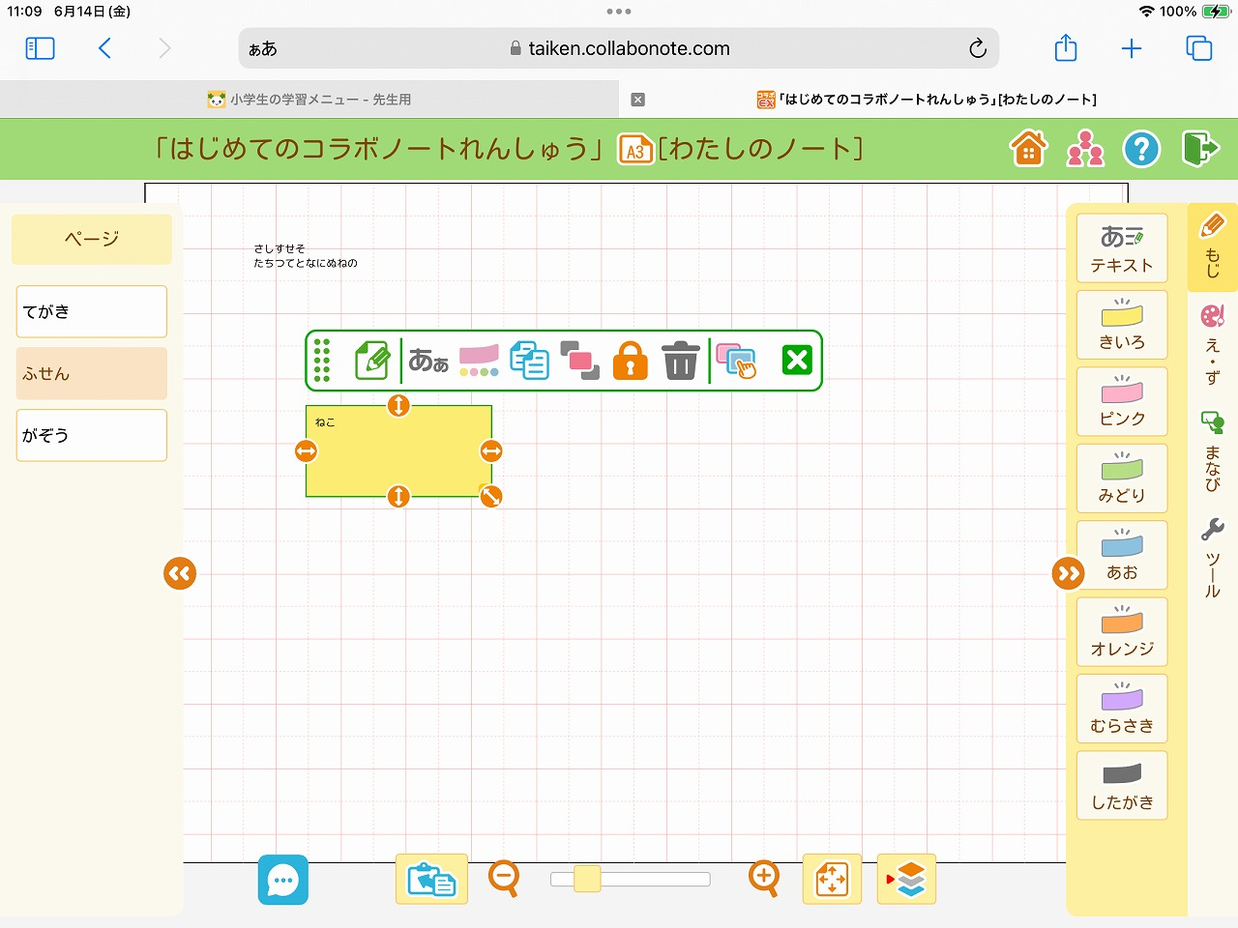
テキスト メニュー を えらぼう
もじ を タップ
テキスト を タップ
ふせんページ を タップ

Slide 22
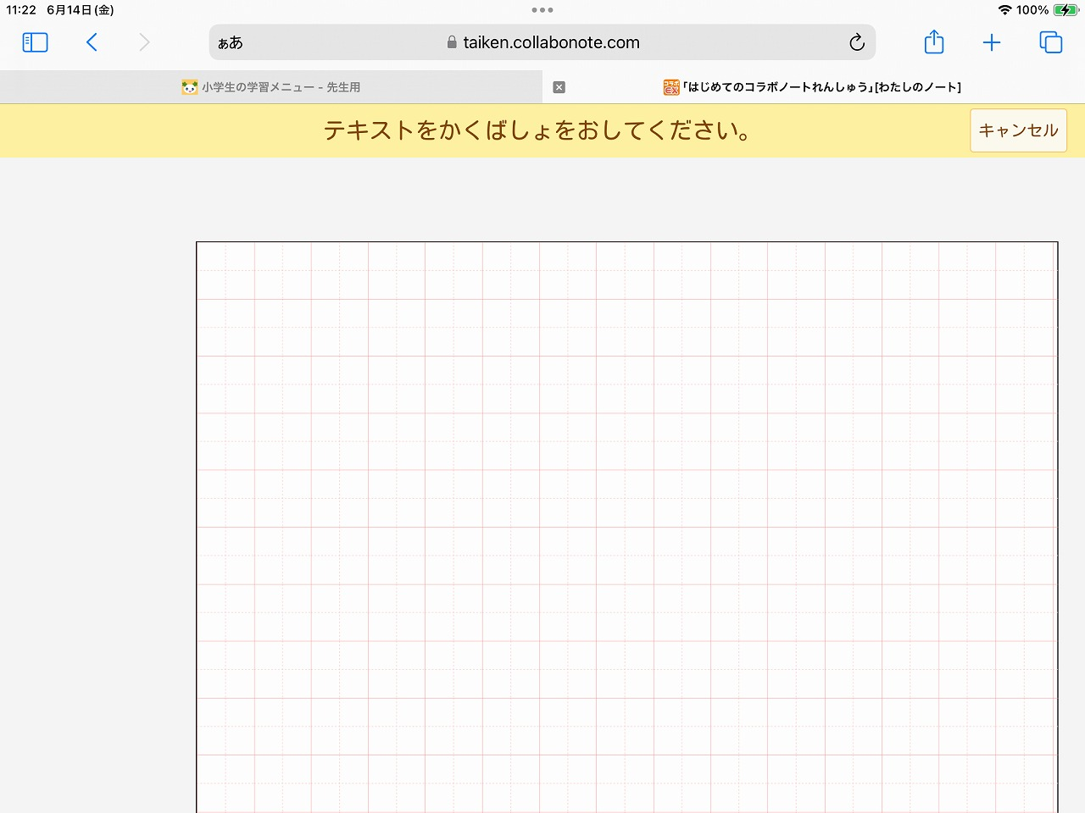
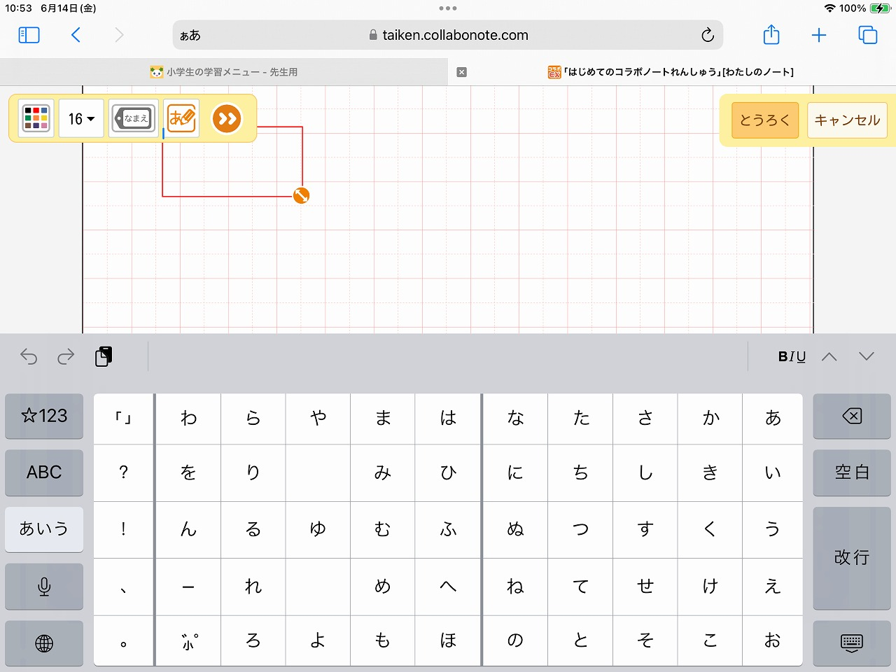

てがき で もじをかこう
を タップ
もじをかきたいばしょを
タップ

Slide 23
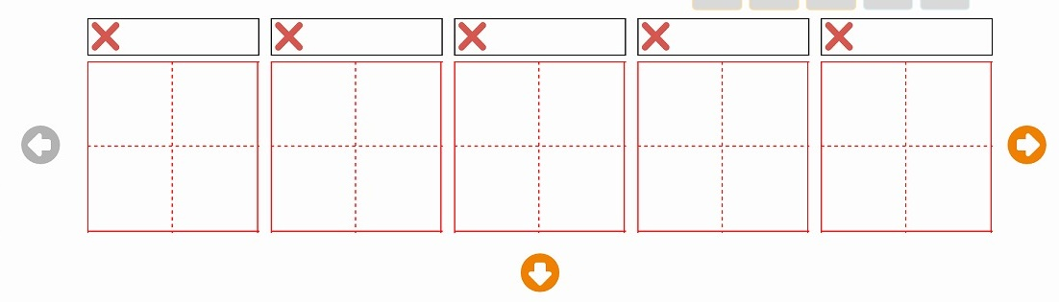
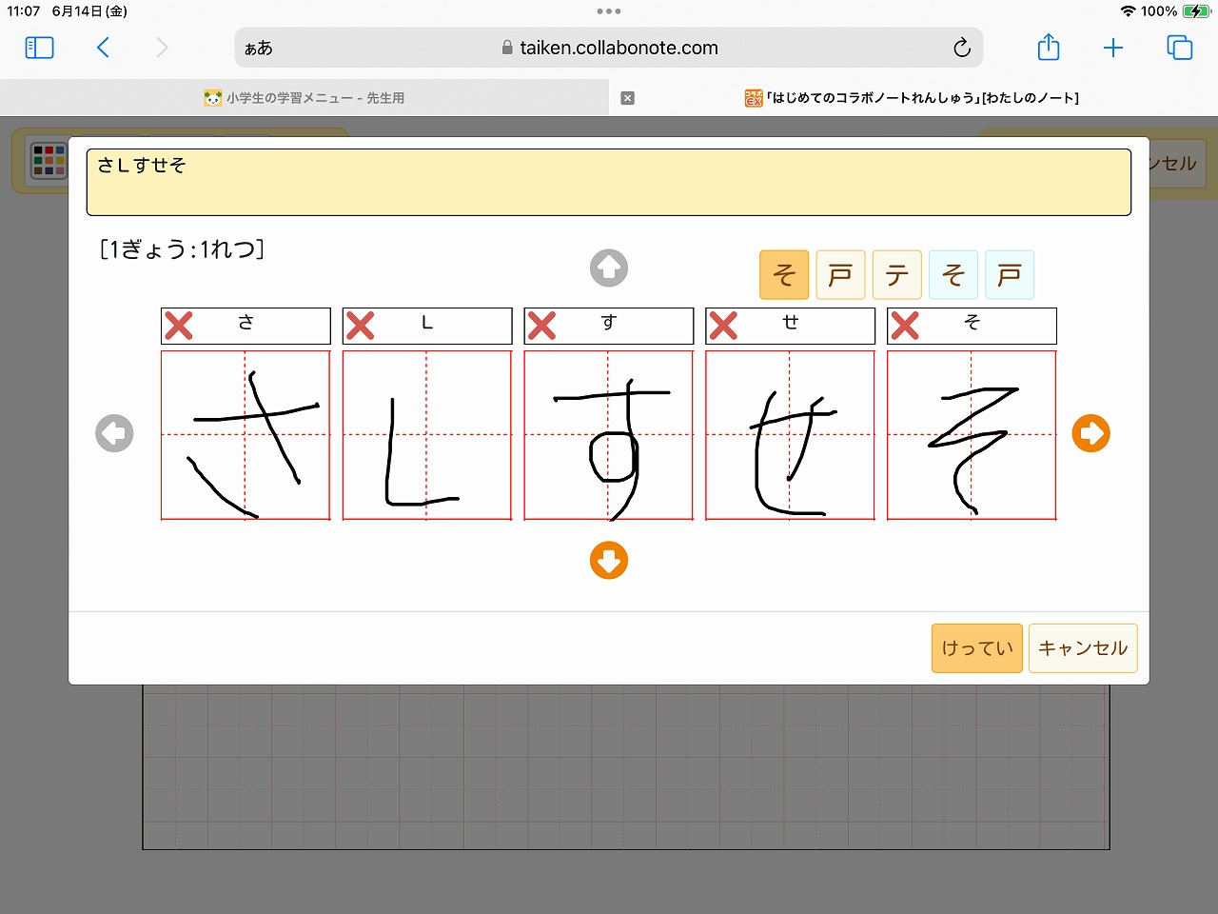
てがき で もじをかこう
に １もじずつかこう
もじの こうほ を
タップして
ただしいもじをえらぼう

Slide 24
てがき もじの かくにん
にゅうりょくした
もじをかくにんしよう
あっているかな？

Slide 25

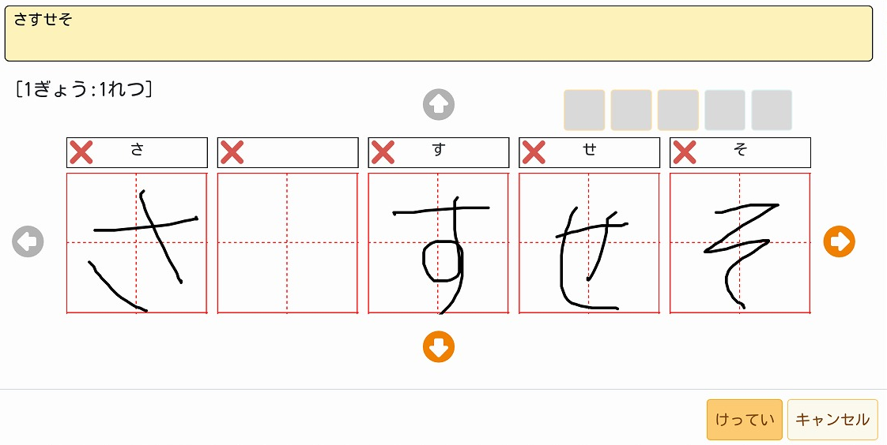
まちがえたもじ を けそう
を タップ
もじがきえるよ

Slide 26


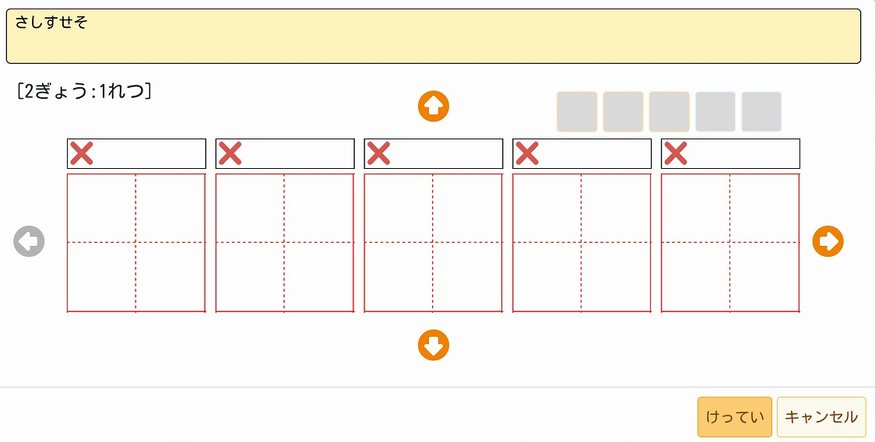
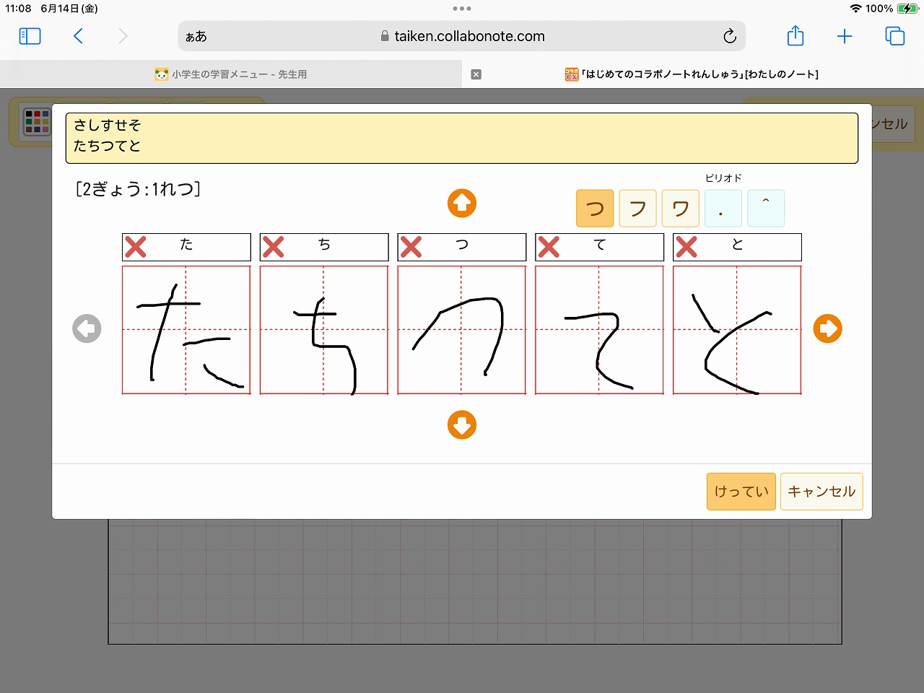
ぎょう を かえよう
ぎょうをかえるときは
をタップ
あたらしい はこが
でてくるよ
にゅうりょくもじが
つぎのぎょうにひょうじされるよ

Slide 27

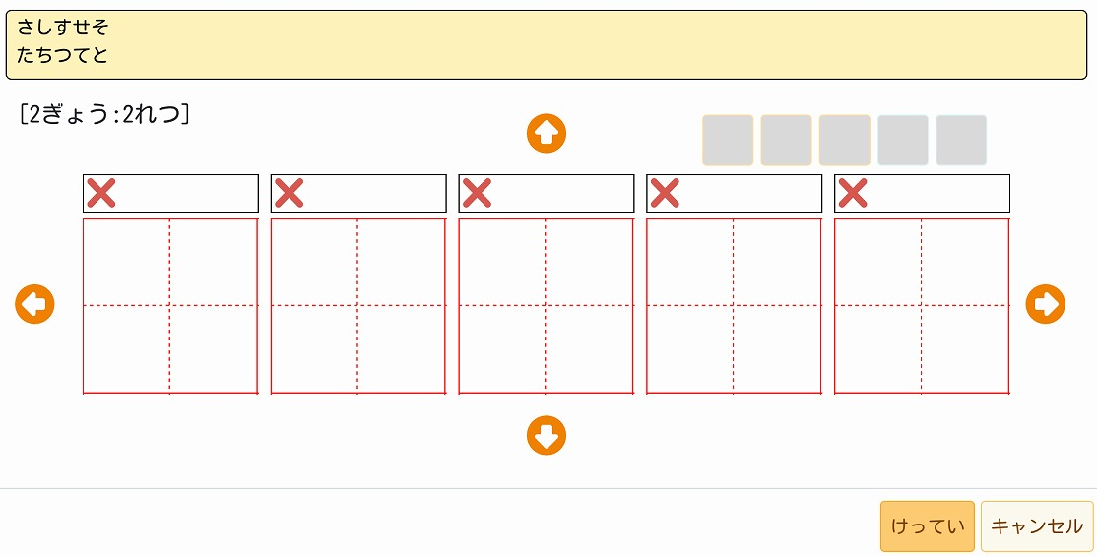
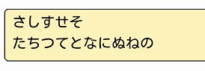
つづけてかこう
つづけてかくときは
をタップ
あたらしい はこが
でてくるよ
にゅうりょくもじがうしろにつづくよ

Slide 28
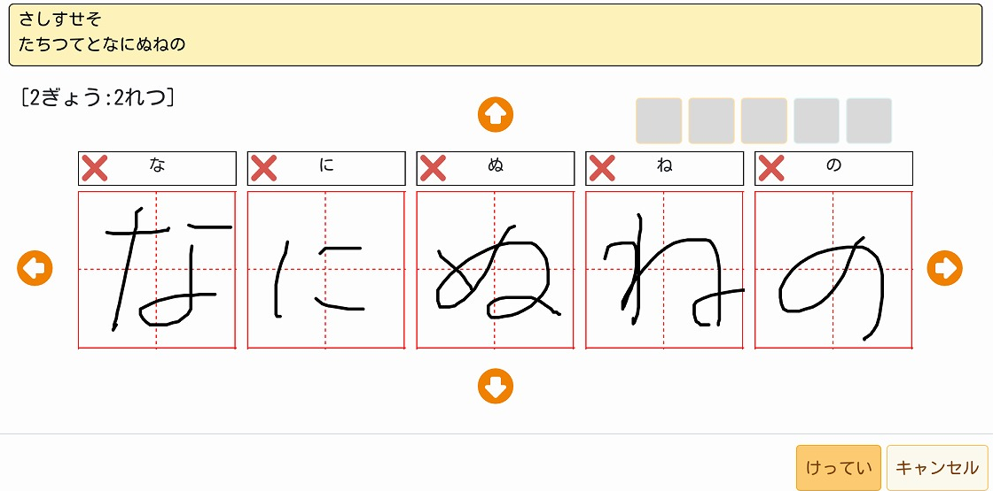
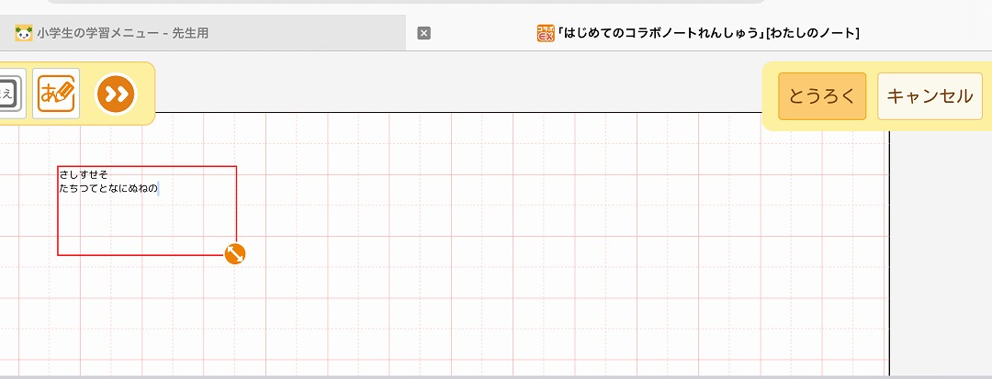
もじ を けっていしよう
けってい を タップ
とうろく を タップ

Slide 29
ふせんに
キーボードでもじをうとう

Slide 30
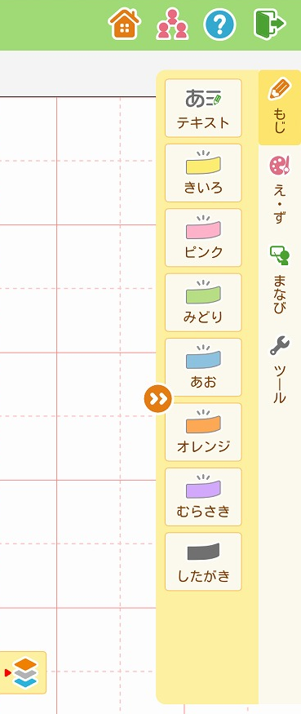
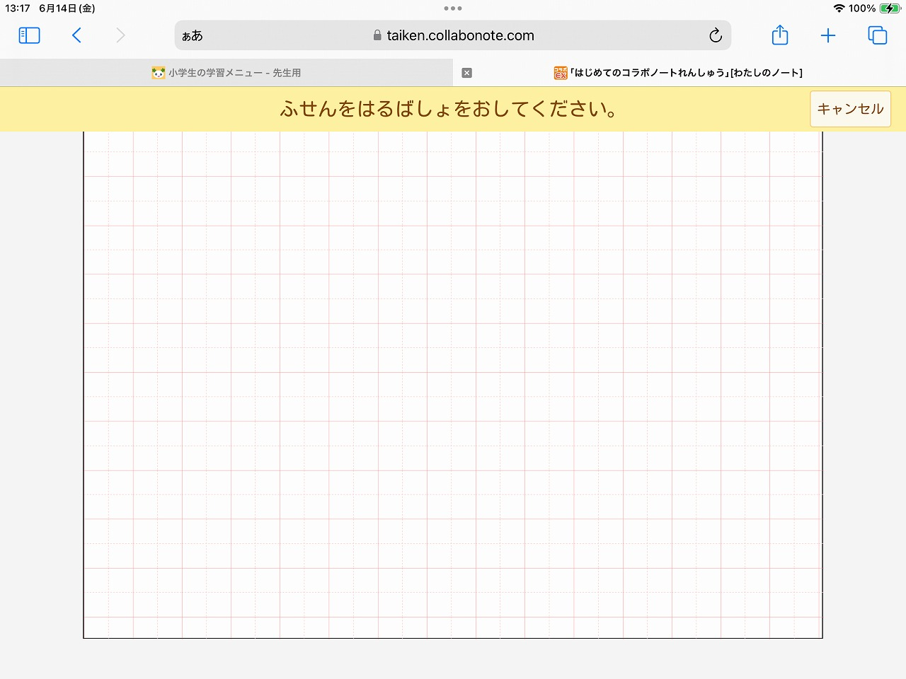
ふせんメニューを えらぼう
きいろ を タップ
ふせんをはる ばしょを
タップ

Slide 31
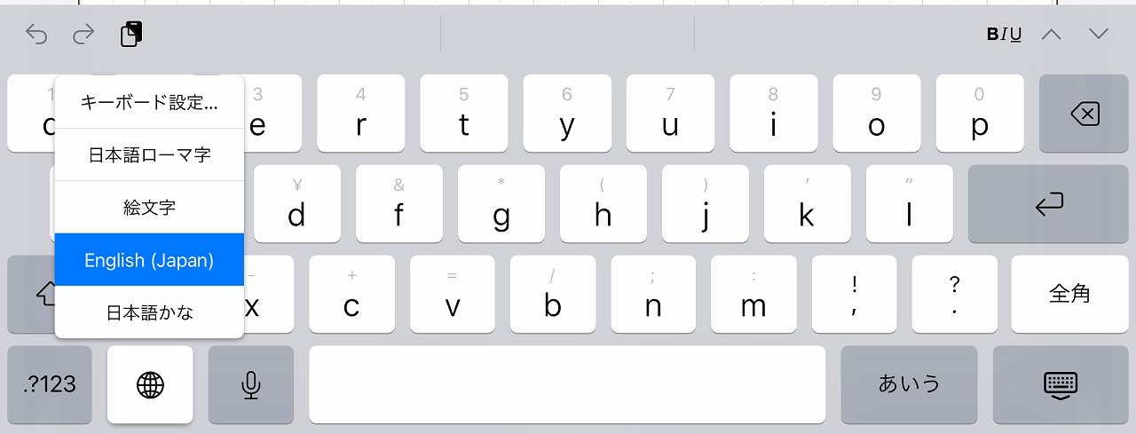

キーボードを あいうえおひょう にかえよう
②メニューから
「日本語かな」をタップ
しましょう
にほんご
①ながおし しましょう

Slide 32
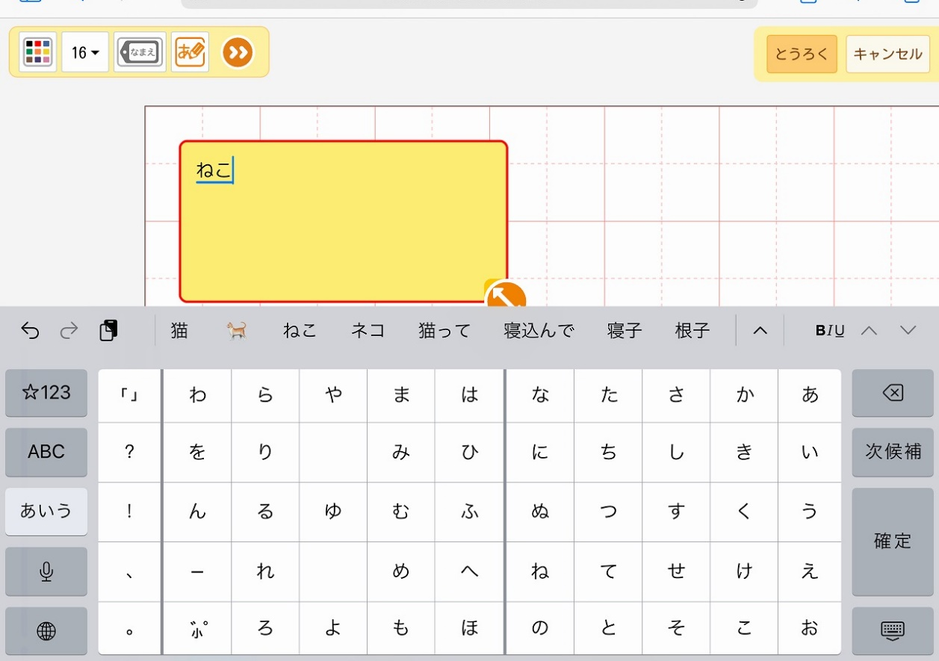
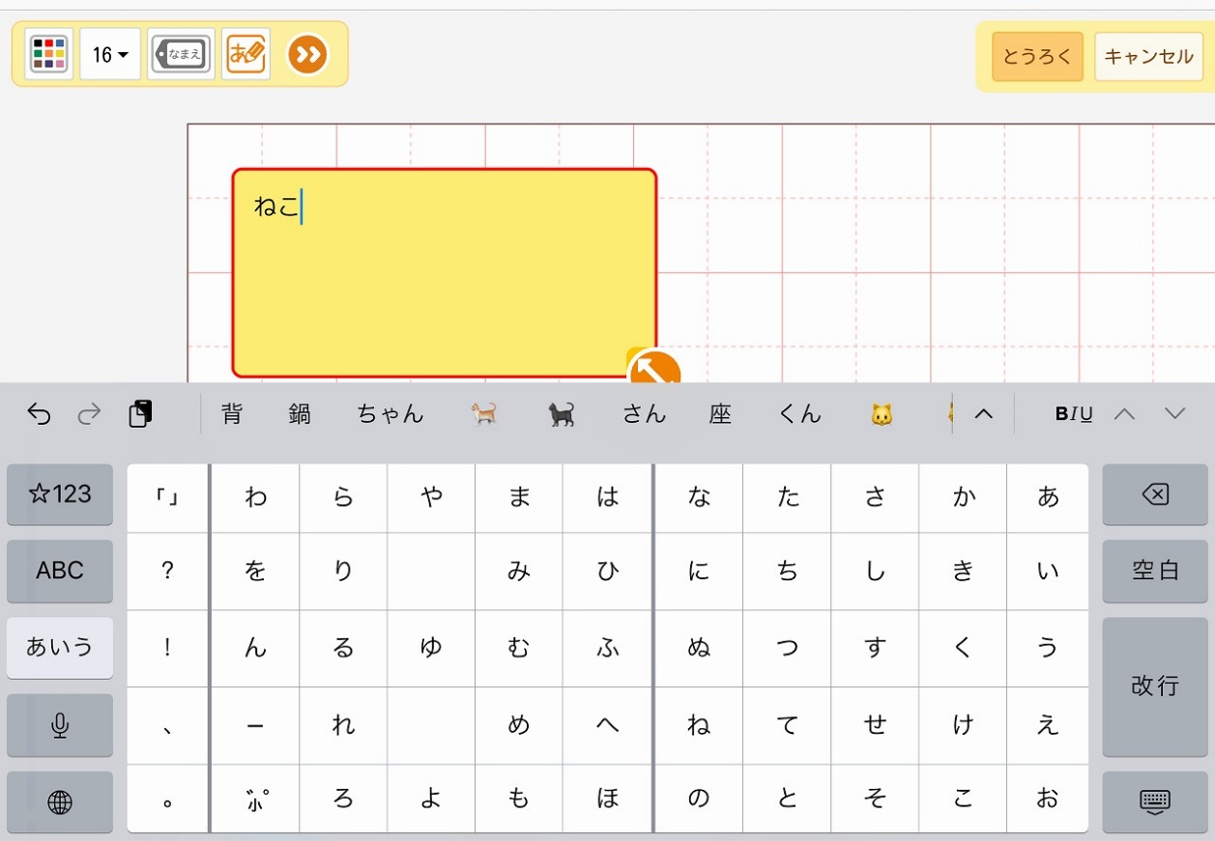



もじ にゅうりょく を しよう
をタップすると

Slide 33
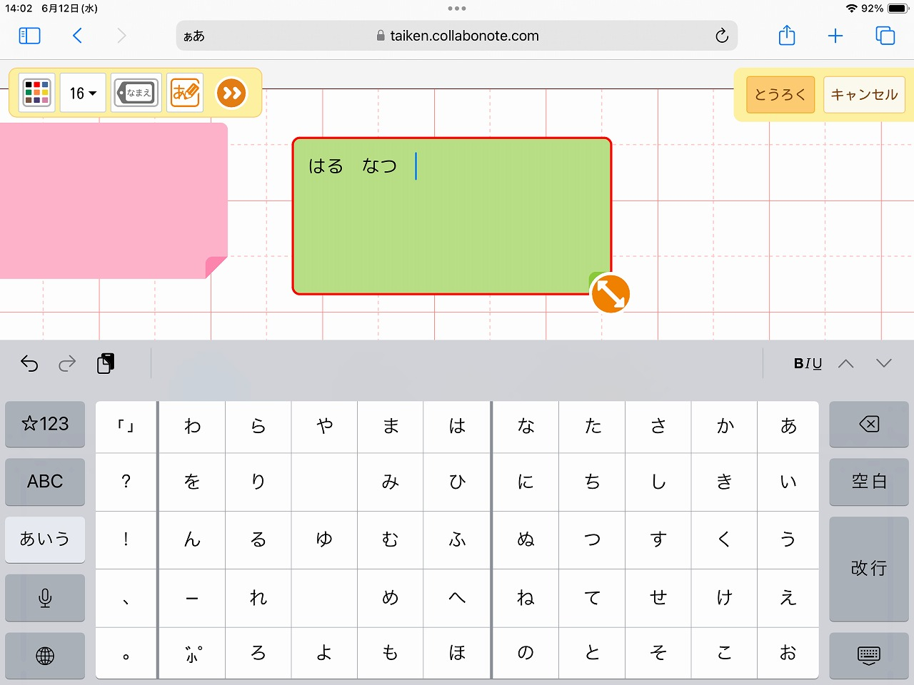
くうはく を いれてみよう
くう はく
をタップすると
１もじ ぶん
あきます

Slide 34
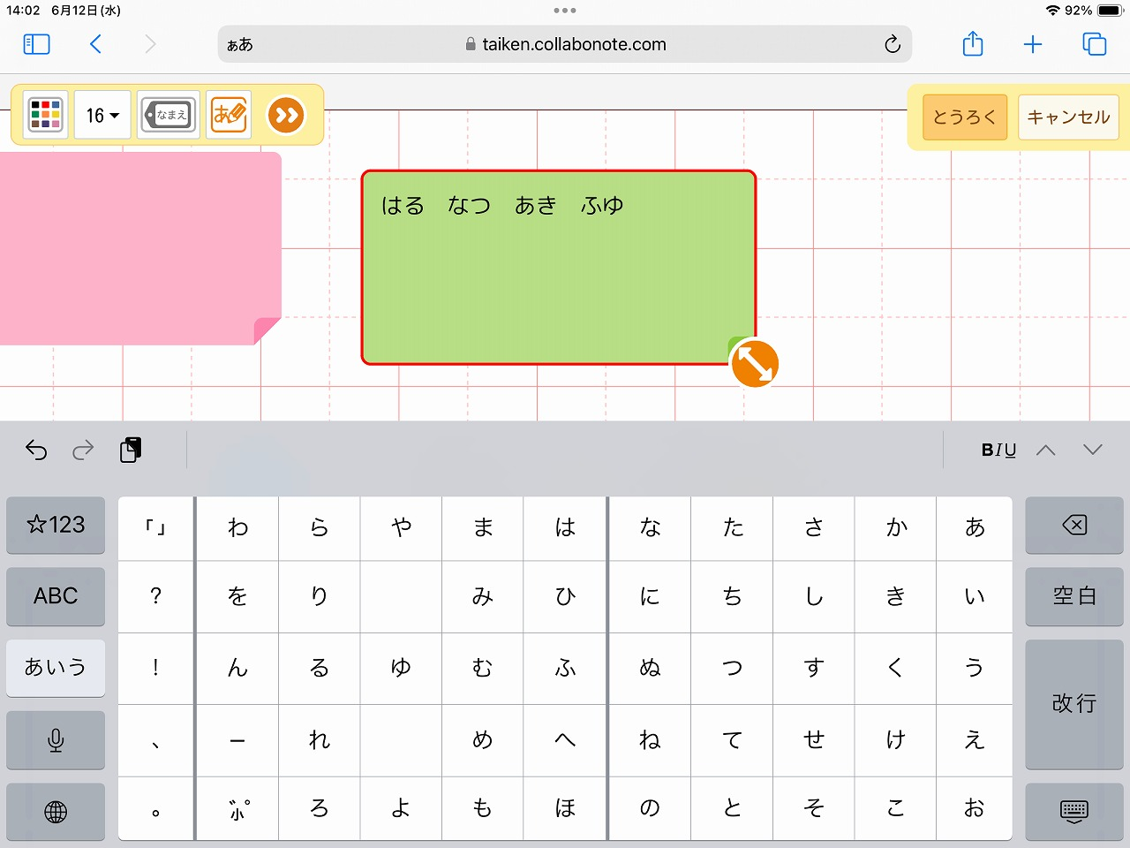
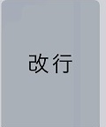
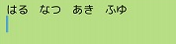
かいぎょう を いれよう
かい ぎょう
をタップすると
ぎょうがかわります

Slide 35
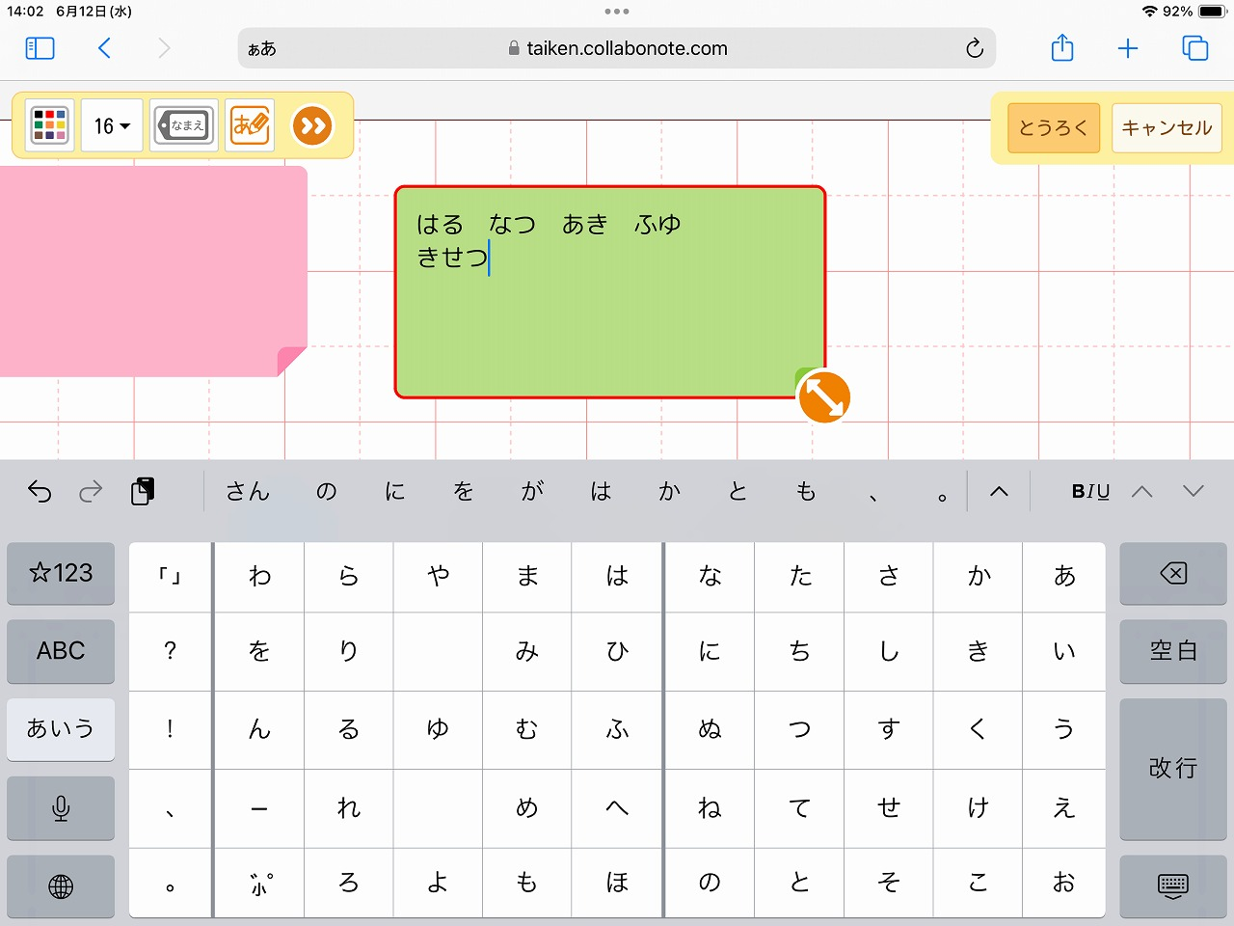
もじ を とうろくしよう
を タップ

Slide 36

ふせんのいろをかえよう
タップした いろ に
かわるよ

Slide 37
がぞうを
いれてみよう

Slide 38

がぞう メニューをえらぼう
え・ず を タップ
がぞう を
タップ
がぞう を タップ

Slide 39


はるばしょをきめよう
しゃしんをえらぶ
を タップ
はる ばしょを
タップ

Slide 40



しゃしん を とってみよう
写真またはビデオを撮る
を タップ

Slide 41


しゃしん を とってみよう
とうろく を
タップ
写真を使用 を
タップ
しゃしん しよう

Slide 42


しゃしん を とってみよう
はられたがぞうを
タップすると…
おおきさをかえたり、うごかしたりできます

Slide 43
しゃしんをえらんでいれよう
がぞう を
タップ
しゃしんをえらぶ
を タップ
はる ばしょを
タップ

Slide 44





しゃしんをえらんでいれよう
×をタップ
写真ライブラリ を
タップ

Slide 45



しゃしんをえらんでいれよう
いれたいしゃしんをタップ
とうろくを タップ

Slide 46
コラボノートのおわりかた

Slide 47

コラボノート を おわりにしよう
を タップ

Slide 48




コラボノート を おわりにしよう
を
タップしましょう
を
タップしましょう

Slide 49




アプリをおわりにしよう
つかったアプリを
うえにスワイプして
おわりにしましょう
ホームボタンを
２かい「とんとん」と
はやくおしましょう

